Slide 1
Методология обоснования радиационного ресурса корпусов реакторов транспортных ЯЭУ
И.С. Жауров¹, В.А. Панов¹, В.П. Федорин¹,
Б.З. Марголин², А.М. Морозов², В.А. Петров², Е.В. Юрченко², Е.А. Иваненко²
¹ – АО «ОКБМ Африкантов», Нижний Новгород
² – НИЦ «Курчатовский институт» - ФГУП ЦНИИ КМ «Прометей», Санкт-Петербург

Slide 2
Методика расчета на сопротивление хрупкому разрушению
Оценку радиационного ресурса КР проводят по условиям хрупкой прочности
,
где - коэффициент запаса для режима ГИ;
- коэффициент интенсивности напряжений от первичных напряжений (давление, весовые
нагрузки);
- коэффициент интенсивности напряжений от вторичных напряжений (температурных,
остаточных).
- вязкость разрушения стали, зависящая от температуры и критической температуры
хрупкости .
Параметр предельного состояния КР на определяющем с позиции ресурса режиме ГИ – минимально
допустимая температура - , находят из условия хрупкой прочности.

Slide 3
Нормативные характеристики трещиностойкости
В Нормах прочности Н-ППУ-01 в расчетах КР на хрупкую прочность принята концепция «базовой» кривой.
Для толщины образца B₁=150 мм и вероятности разрушения Р=0,05 уравнение «базовой» кривой имеет вид:
в
Для длины фронта постулируемой трещины B₁ ≠ В используется зависимость для
,
где
Учет радиационного охрупчивания согласно концепции «базовой» кривой проводится
параллельным сдвигом кривой по шкале температур на величину .

Slide 4
Критическая температура хрупкости
Критическая температура хрупкости (КТХ) определяется из выражения:
,
где - КТХ в исходном состоянии, принимается по ТУ или сертификатным данным, °С;
- сдвиги КТХ вследствие термического старения и циклической повреждаемости, соответственно, °С;
- сдвиг КТХ за счет облучения потоком быстрых нейтронов,
зависит от температуры облучения и химического состава стали.
При и значениях флюенса нейтронов ≤ 3∙10²⁰ н/см² для сталей 48-ТС:
Стадия расчета | Материал | m_{i} | A_{F}
Эксплуатация | 48ТС | 3

Slide 5
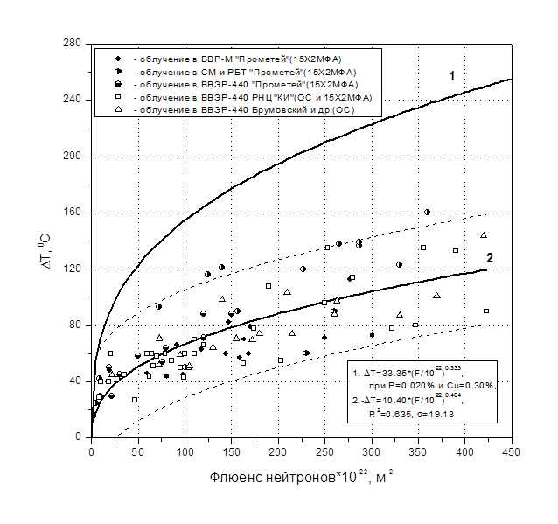
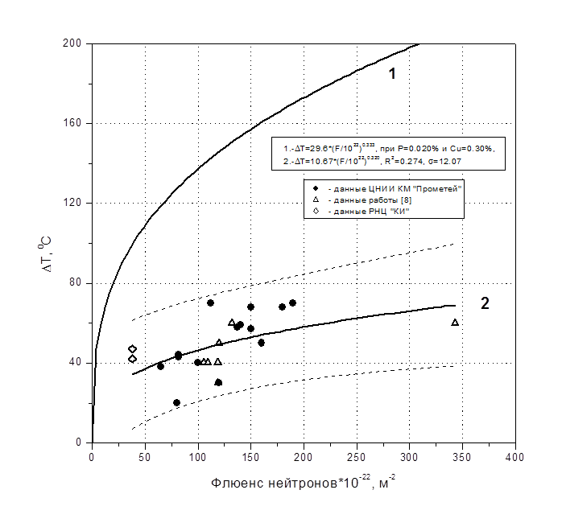
Сдвиг критической температуры хрупкости стали 48-ТС
Нормативная дозовая зависимость (1) и дозовая зависимость
радиационного охрупчивания стали 15Х2МФА разных плавок
после нейтронного облучения в реакторах ВВР-М, СМ-2 и РБТ,
а также ОС и МКР, облученных в реакторах ВВЭР-440 при
температуре (265±10)⁰С (2)
Нормативная дозовая зависимость (1) и дозовая зависимость радиационного охрупчивания разных плавок стали 15Х2МФА после нейтронного облучения в реакторах ВВР-М, СМ-2, РБТ и РБМК при температуре (290±10)⁰С и натурного металла КР а/л «Ленин» (2)

Slide 6
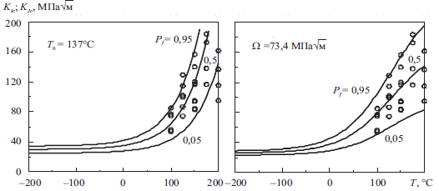
Концепция «UNIFIED CURVE»
Экспериментальные данные и кривые трещиностойкости , рассчитанные по методам Master Curve (слева) и Unified Curve (справа)

Slide 7
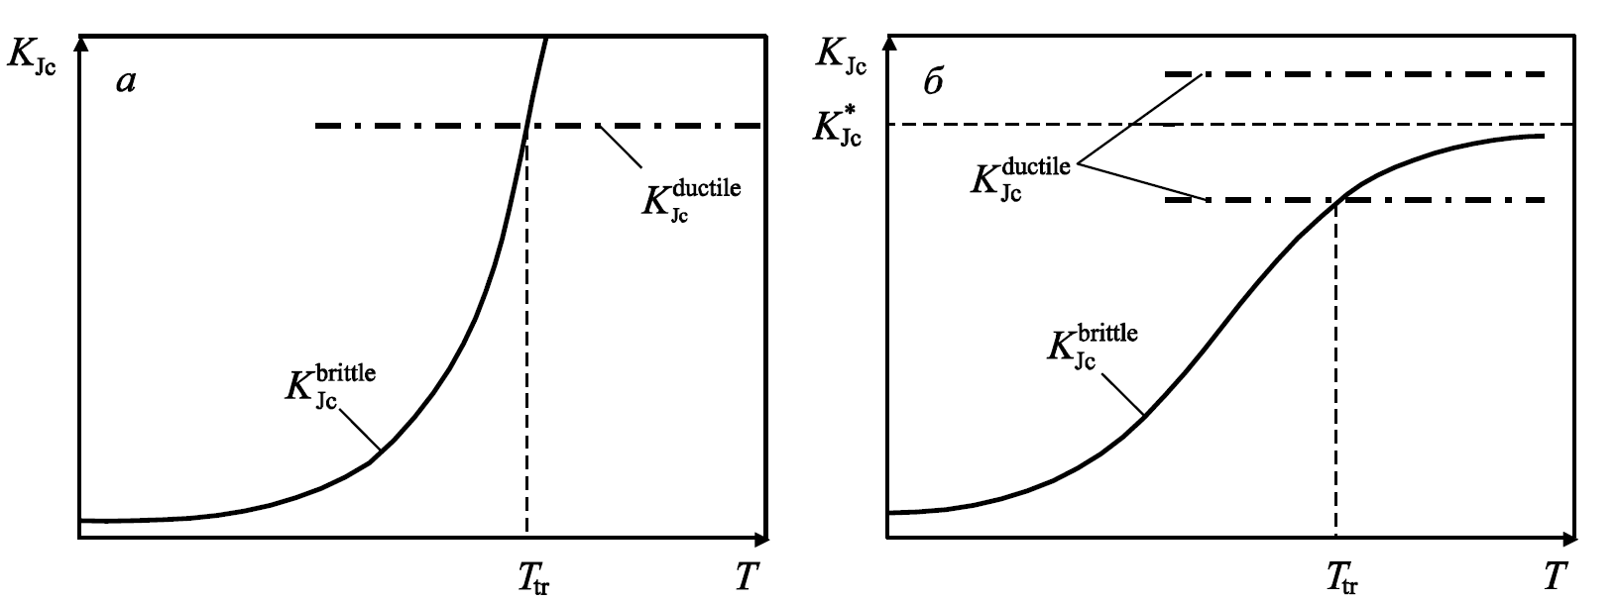
Концепция «UNIFIED CURVE»
Схема хрупко-вязкого перехода с использованием Master Curve (a) и Unified Curve (б) (T_{tr} – температура хрупко-вязкого перехода)
Температурная зависимость вязкости разрушения ( ) для корпусных сталей при любой степени охрупчивания материала описывается зависимостью
– характеризует вязкость разрушения в материале в исходном состоянии;
С_{f} и m – константы материала.

Slide 8
Критическая температура хрупкости
Критическая температура хрупкости (КТХ) определяется из выражения:
,
где - КТХ в исходном состоянии, принимается по ТУ или сертификатным данным, °С;
- сдвиг КТХ за счет облучения потоком быстрых нейтронов,
зависит от температуры облучения , химического состава стали и содержания примесных элементов, °С;
- температурный запас на 95% доверительный интервал, °С;
- коэффициент радиационного охрупчивания (КРО);
и - температурная (б/р) и химическая (°С) составляющая КРО.
Вид материала | m | A_{FT} | A_{F} (him)
основной металл | 0,483 |  |  | 22
металл шва | 0,333 |  |  | 20

Slide 9
Обоснование радиационной стойкости
На этапе обоснования радиационной стойкости стали 48-ТС исследовано радиационное охрупчивание натурного металла КР а/л «Ленин» после дооблучения в каналах реактора ВВЭР-440 Кольской АЭС вплоть до флюенса нейтронов 5 ∙10²⁴ нейтр/м²
Радиационное охрупчивание подчиняется дозовой зависимости при δT_{k} = 22 °C
вплоть до флюенса нейтронов 5 ∙10²⁴ нейтр/м²

Slide 10
Верификация дозовой зависимости
Анализ всех имеющихся экспериментальных данных ОС Российских КР ВВЭР-440, а также данных международных исследовательских программ и программ ОС
Сопоставление расширенного массива экспериментальных данных по радиационному охрупчиванию
стали типа 48-ТС с содержанием фосфора и меди C_{P}<0,013% и C_{Cu}<0,11% до флюенса нейтронов
23,0·10²⁴ нейтр/м² (Е>0,5 МэВ) при температуре облучения 270⁰С с нормативной дозовой зависимостью

Slide 11
Верификация дозовой зависимости
Дополнительное охрупчивание за счет образования “late blooming phases”

Slide 12
Верификация дозовой зависимости
Сопоставление расширенного массива экспериментальных данных с обработкой
новой зависимостью с учетом границ двустороннего 95% доверительного интервала ±36 °C

Slide 13
Расчетная схема фактической модели облучения КР и режима «мокрого отжига»
Фактическая история облучения КР на нестационарном режиме приводится к схеме
Сдвиг КТХ при понижающейся от цикла к циклу температуре облучения определяется по формуле:
с учетом «мокрого» отжига
где q – порядковый номер режима;
n – номер режима «мокрого» отжига;
- коэффициенты на q-ом и n-ом режимах облучения.

Slide 14
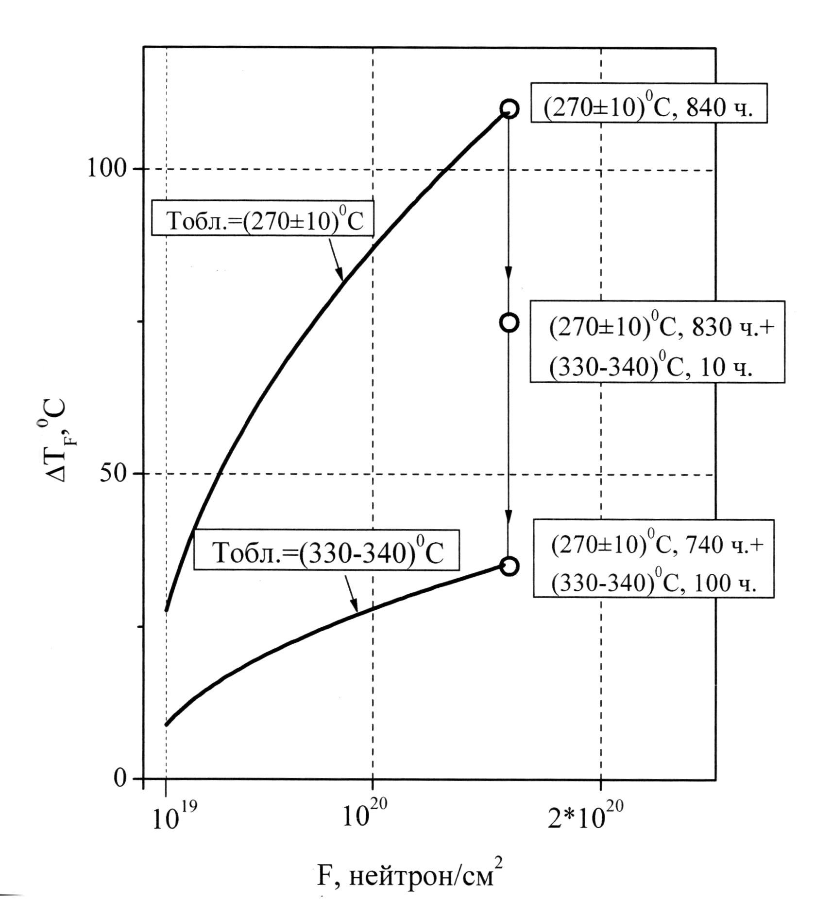
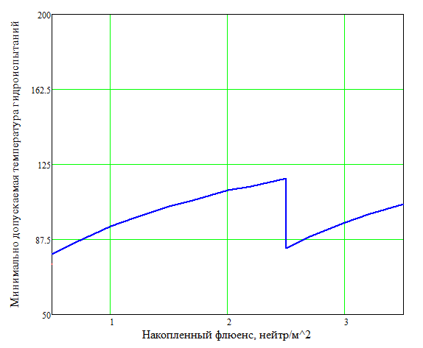
Компенсирующее мероприятие
48-ТС
Cu = 0,1%
P = 0,014%
Tko = 0 °C
ΔTh=20 °C
Влияние кратковременного повышения температуры облучения до (330-340)°С в течение 10 и 100 часов на охрупчивание стали ВК-2, предварительно облученной при ~ 270°С (F~1,6*10²⁰ нейтр./см² )

Slide 15
Значения температуры ГИ
Фактическая история облучения Расчетная история облучения
при эксплуатации при эксплуатации

Slide 16
Анализ продления корпусов реакторов ЯЭУ действующих атомных ледоколов
Атомное судно | Материал корпуса реактора | Энерговыработка, 10⁶ МВт·ч Наработка корпуса реактора на мощности, тыс.ч | Значения флюенса быстрых нейтронов (Е≥0,5 МэВ) на корпусах реакторов, 10²⁰ н/см⁻²
 |  |  | Достигнутый на 2019 г | На назначенный ресурс | 235000 ч | 265000 ч
 |  | на 2019 г.
Ямал* | 48-ТС | 8,6 139,8 | 2,5 | 2,7 150 | 4,3 | 4,8
Таймыр | 48-ТС | 13,8 181,9 | 4,5 | 4,9 200 | 5,5 | 6,5
Вайгач | 48-ТС | 15,2 184 | 5,1 | 5,5 200 | 6,5 | 7,2
* В двухреакторных ледоколах приведены значения, имеющего наибольшую энерговыработку корпуса реактора.
Продление ресурсных показателей сверх назначенных величин осуществлялось этапами не более 25 тыс.ч. с ежегодной оценкой фактического состояния и возможности дальнейшей работы, вплоть до допустимых по условиям безопасной эксплуатации величин.

Slide 17
Актуальные задачи
Тема: «Оценка возможности и разработка материаловедческого обоснования продления радиационного ресурса КР РУ атомных ледоколов «Таймыр» и «Вайгач» до 265 тыс. ч»
Наименование этапов:
Проведение экспериментальных исследований по облучению образцов из стали 48-ТС по химическому составу близкой к составу основного металла корпусов реакторов а/л до флюенса 7,2·10²⁰ н/см² для определения характеристик радиационного охрупчивания конструкционных материалов и механизма радиационного повреждения в подтверждение радиационного ресурса РУ а/л до 265 тыс. ч;
Исследование влияния технологии «мокрого» отжига на восстановление радиационно-поврежденной структуры конструкционного материала;
Анализ экспериментальных данных по дозовым зависимостям материалов КР и аналитическая оценка возможности обеспечения радиационного ресурса до флюенсов нейтронов 7,2·10²⁰ н/см² для стали 48-ТС при наработке РУ а/л до 265 тыс. ч;

Slide 18
Прогнозная оценка
Рассмотрены и проанализированы имеющиеся на данный момент экспериментальные данные по облучению стали типа 48-ТС на высоких флюенсах до 23∙10²⁴ нейтр/м². На основе имеющихся данных получена консервативная предварительная зависимость сдвига критической температуры хрупкости (КТХ) от флюенса нейтронов;
Проведена предварительная оценка минимально допускаемой температуры ГИ из условий хрупкой прочности согласно «Методике расчета на сопротивление хрупкому разрушению корпусов РУ»;
По зависимости минимально допускаемой температуры ГИ от набранного КР флюенса получен предельный флюенс, соответствующий температуре ГИ максимально достижимой судовыми средствами

Slide 19
Прогнозная оценка температуры ГИ
а/л «Таймыр»
а/л «Вайгач»
для корпуса реактора а/л «Таймыр» радиационный ресурс до наработки 265 тыс. часов может быть обеспечен;
для корпуса реактора а/л «Вайгач» радиационный ресурс может быть обеспечен только до наработки 210 тыс. часов.

Slide 20
Обоснование повышенного радиационного ресурса корпусов реакторов атомных судов
Технический отчет «Обоснование радиационной стойкости стали марки 48-ТС вплоть до флюенса нейтронов 5∙10²⁰ н/см²»;
Методика расчета на сопротивление хрупкому разрушению корпусов РУ;
Технический отчет «Аналитическая оценка возможности продления срока эксплуатации корпусов реакторов а/л «Таймыр» и «Вайгач» из стали 48-ТС до флюенса нейтронов 7,2 ∙10²⁰ н/см² , включая прогноз радиационного охрупчивания материала вплоть до значений флюенса 7,2 ∙10²⁰ н/см² »

Slide 21
Расчетный прогноз температуры ГИ до наработки 265 тыс. ч.
Атомный ледокол | Температура гидравлических испытаний T_{h,} ^{о}С
 | 235 тыс. ч | 265 тыс. ч
«Таймыр» | 130 | 143
«Вайгач» | 166 | 177
Атомный ледокол | «Мокрый» отжиг при наработке | Температура «мокрого» отжига
 |  | 315 ^{о}С | 330 ^{о}С
 |  | Температура гидравлических испытаний Th для наработки 235 тыс. ч
«Таймыр» | 217 тыс. ч | 112 ^{о}С | 106 ^{о}С
«Вайгач» | 207 тыс. ч | 146 ^{о}С | 139 ^{о}С
С учетом максимальной фактической достигнутой температуры 1 контура значения ~ 170 ^{о}С за счет работы 4 ЦНПК на БС можно прогнозировать обеспечение радиационного ресурса КР до наработки – 250 т.ч. а/л «Вайгач», - 265 т.ч. а/л «Таймыр» без применениям «мокрого отжига».

Slide 22
Продление радиационного ресурса КР до 265 тыс.ч.
  Разработаны аналитические оценки возможности продления срока эксплуатации КР атомных ледоколов из стали 48-ТС до флюенса 7,2∙10²⁰ н/см², включая прогноз степени охрупчивания материала в терминах сдвига температуры хрупкости в зависимости от флюенса нейтронов вплоть до 7,2∙10²⁰ н/см²;
  В реакторе МИР проводится облучение образцов (30 шт.), из исходного корпусного материала – стали марки 48-ТС до флюенса ~7,2·10²⁰ н/см² в условиях близких, к условиям работы реакторов а/л ;
  Проведение испытаний облученных образцов из стали марки 48-ТС, определение механических свойств, трещиностойкости металла после облучения и имитации «мокрого» отжига; построение дозовой зависимости и температурной зависимости трещиностойкости для обоснования повышенного радиационного ресурса КР; определение коэффициента восстановления свойств металла в результате компенсирующего мероприятия - «мокрого» отжига;
  Разработка предложений по номенклатуре компенсирующих мероприятий, направленных на повышение сопротивления хрупкому разрушению корпусов реакторов из стали марки 48-ТС для обеспечения продления срока эксплуатации атомных ледоколов до флюенса 7,2·10²⁰ н/см². Разработка обосновывающих материалов о возможности продления ресурса корпусов реакторов до 265 тыс. ч.

Slide 23
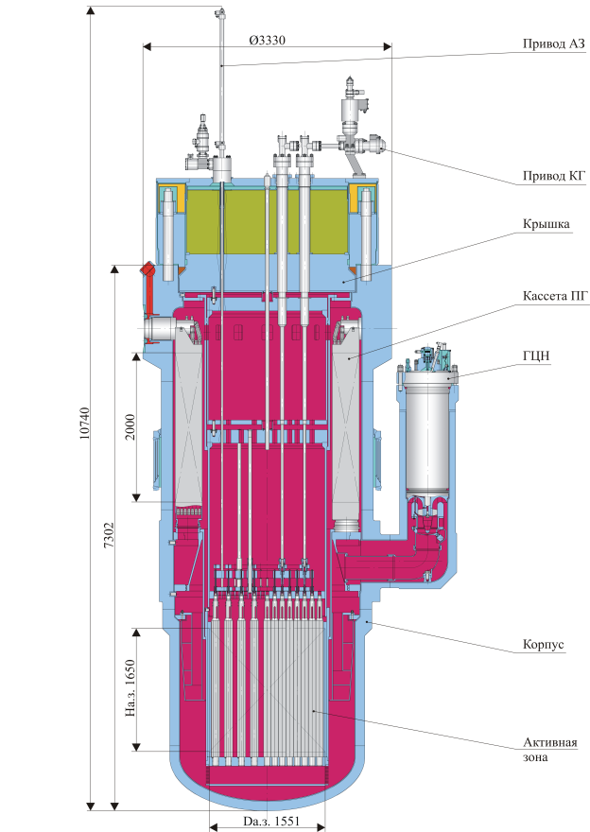
Универсальный атомный ледокол (РИТМ-200) и ледокол Лидер (РИТМ-400)
Назначенный ресурс ПГБ – 320 тыс. ч.
Назначенный срок службы ПГБ - 40 лет
Флюенс нейтронов
конструктивные изменения;
              материаловедческие изменения
              15Х2МФА-А мод.А КП40 ТУ 5.961-11060-2008;
РИТМ-200 | РИТМ-400
≤ 0,5·10²⁴ нейтр/м² | ≤ 1,05·10²⁴ нейтр/м²
 | P, % | Cu, %
-35 | 0,007 | 0,07

Slide 24
Выводы
После проведения расчетно-экспериментальных исследований запланировано проведение комплекса работ по продлению радиационного ресурса корпусов реакторов а/л «Таймыр» и «Вайгач» до 235 тыс. ч. и рассмотрению возможности эксплуатации до наработки 265 тыс. ч.
  Конструктивные и материаловедческие изменения корпуса реактора ПГБ УАЛ РИТМ-200 и ледокола Лидера РИТМ-400 позволили обеспечить назначенный ресурс 320 тыс ч.
  Разработанная в АО «ОКБМ Африкантов» и ЦНИИ КМ «Прометей» методологии обоснования радиационного ресурса корпусов реакторов успешно используется при обосновании радиационного ресурса корпусов реакторов транспортных ЯЭУ.

Slide 25
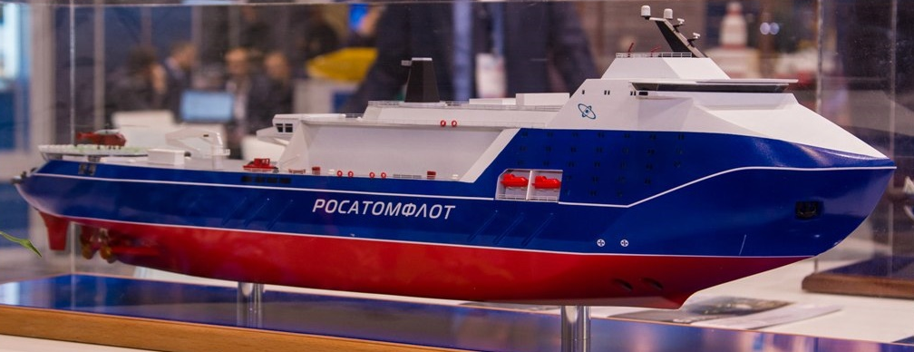
СПАСИБО ЗА ВНИМАНИЕ!

